Slide 1

Сабақтың тақырыбы:
Кешенді географиялық аудандастыру

Slide 2
Оқу мақсаты
10.6.1.1 дүниежүзінің түрлі белгілер бойынша физикалық географиялық, тарихи-мәдени, саяси-географиялық, геосаяси аудандарға бөлінуін түсіндіру

Slide 3
Бағалау критерийлері:
«аймақ» және «аймақтану» ұғымдарымен, аймақтардың типтерін біледі;
Маңғыстау аймағының аймақтық сипаттағы физикалық-географиялық аудандастыру біріліктеріне сәйкес келетінін анықтап, ондағы табиғат компоненттерінің негізгі құрамдас бөліктерін атап көрсетеді;
Картадан физикалық-географиялық аймақтарды анықтайды.

Slide 4
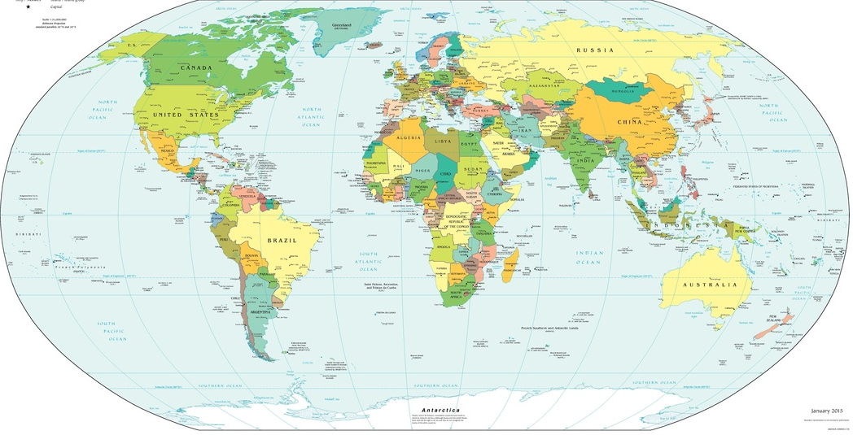
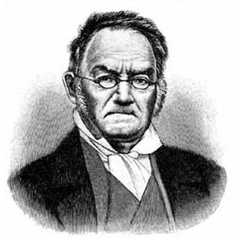
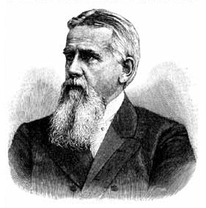
Аймақтар мен олардың типтері
«аймақ» ұғымы қоғамдық құбылыстарға(экономикалық және әкімшілік тұрғыдан жіктеу және т.б)
Аймақтану ілімінің негізін қалаушы ғалымдар
Карл Риттер
Фридрих Ратцель

Slide 5
Аймақтарды жіктеу (Ю.Н.Гладкий)
Жекелеген белгілері бойынша ажыратылатын аймақтар
Бірнеше белгілері бойынша ажыратылатын аймақтар
Адам әрекеті мен табиғи факторлардың барлығы дерлік қамтылатын аймақтар

Slide 6
Аудандастыру – елді бір-бірінен тарихи, табиғи, экономикалық, геоэкономикалық, т.б. ерекшеленетін құрамдас бөліктерге (аудандар, жерлер) бөлу.
Аудандастыру – географиядағы маңызды әдіс, аумақты зерделеудегі ұқсас, ерекше географиялық жағдайларды бөлу негізіндегі географиялық көзқарас.

Slide 7
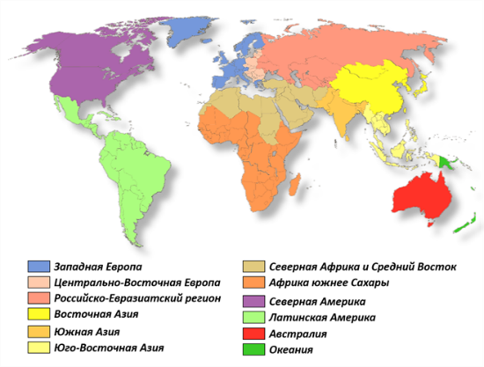
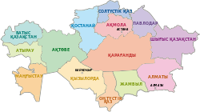
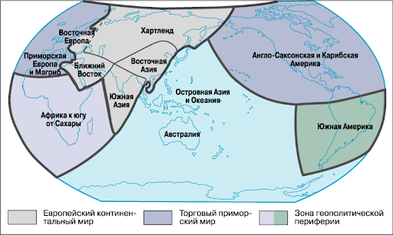
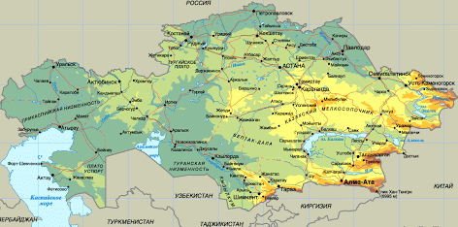
Аудандастырудың негізгі белгілері
Физикалық-географиялық
Тарихи-мәдени
Саяси - географиялық
Геосаяси

Slide 8
Физикалық-географиялық аудандастыру
Ішкі біртұтастық пен табиғаттың өзіндік жеке ерекшеліктеріне ие табиғи аймақтар жүйесін анықтау мен зерттеуге негізделген жер бетін аумақтық бөлу жүйесі.
Аудандастыру аймақтық (белдеулер, аймақтар мен кіші аймақтар)
Азоналды
(физикалық-географиялық елдер, облыстар, провинциялар, аудандар, шатқалдар, фациялар)
Салалық
(жер бедері, климат, топырақ, т.б. бойынша)
Кешенді
https://bilimland.kz/kk/courses/geografiya-kk/qazaqstan-tabihatynyn-fizikalyq-geografiyalyq-sipattamasy/lesson/qazaqstan-aumahyn-geografiyalyq-audandastyru

Slide 9
Физикалық-географиялық аудандастыру бірліктері
Физикалық-географиялық аймақ
Геологиялық тұрғыдан біртұтастығы, жер бедерінің бірегейлігі, географиялық орнының ерекшелігіне қарай климаттық жағдайының ортақтығы, географиялық зоналылықтың өзіндік құрамы
Физикалық-географиялық облыс (провинция)
Жер бедерінің шығу тегі мен тау жыныстарының құрылымы, климаттық белгілері жағынан өте жақын аумақтарды біріктіреді
Физикалық-географиялық аудан
Физикалық-географиялық облыстың оқшауланған бөлігі
Географиялық ландшафт
Географиялық шығу тегі мен климаты, ішкі сулары мен топырақ, өсімдік жамылғысы біртектес жер бетінің шағын аумағын құрайды

Slide 10
1- тапсырма
«Өзіндік жұмыс»
Оқулық 192бет 83-суреттің мәліметтеріне сүйене отырып, өзің тұратын аймақтың қандай аймақтық сипаттағы физикалық-географиялық аудандастыру бірліктеріне сәйкес келетінін анықта. Ондағы табиғат компоненттерінің құрамдас бөліктерін атап көрсет.
Жауабыңызды кестеге толтырыңыз
Аудандастыру бірліктері атауы | Табиғат компоненттерінің құрамдас бөліктері
Дескриптор
- Жергілікті аймақтың қандай аймақтық сипаттағы физикалық-географиялық аудандастыру бірліктеріне сәйкес келетінін анықтайды.
- Табиғат компоненттерінің құрамдас бөліктерін біледі

Slide 11
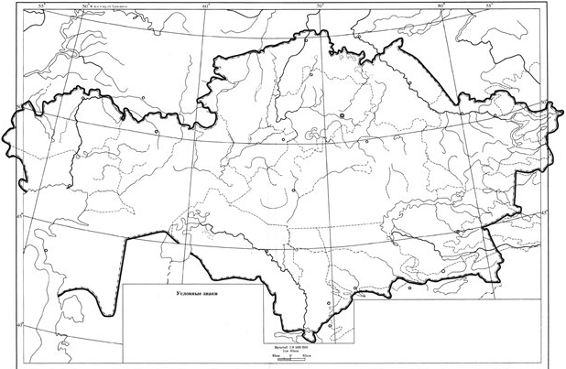
2 -тапсырма
Картамен жұмыс
Қазақстанның физкалық картасын пайдаланып, кескін картада санмен берілген физикалық-географиялық аймақтарды анықтаңыз.
3
1
2
Дескриптор
- Картадан физикалық-географиялық аймақтарды анықтайды

Slide 12
«Ой түйін» сұрақтары
Кешенді аудандастырудың қандай түрлерін білесің?
«Аймақтану» ғылыми еңбектерінің негізін жазған кімдер?
Ресейлік ғалым Ю.Н.Гладкий аймақтарды топтастыруда қандай үш сатылы жіктемеге ажыратты?
Физикалық-географиялық аудандастыру қандай қағидаларға сүйенеді?
Географиялық ландшафт дегеніміз не?
Кешенді географиялық аудандастырудың маңыздылығы неде?

Slide 13
Рефлексия
Мен бүгін білдім…
Мен енді жасай аламын… (бағалау критерийлеріне сәйкес)

Slide 14
Үй тапсырмасы
§ 61
Тест тапсырмасын орындау
https://forms.gle/PjPibbUwHwc5B6sg9

